Slide 1
Projeto de NLP
Chatbot

Slide 2
Visão Geral
Domínio - Viagens Aéreas
Dataset ATIS
Kaggle: https://www.kaggle.com/siddhadev/atis-dataset-clean?select=atis.train.csv
Notes:
Sugestão de roteiro para a apresentação:
1 - Visão geral do bot (domínio etc)
2 - Classificador e extrator: (mostrar as redes e resultados)
3 - Bot
3.1 - Classificador e extrator (mostrar resultados se foi utilizado o modelo do RASA)
3.2 - Dialog flow e stories
3.3 - Busca (mostrar dados, ferramenta utilizada e como a integração foi feita no RASA)

Slide 3
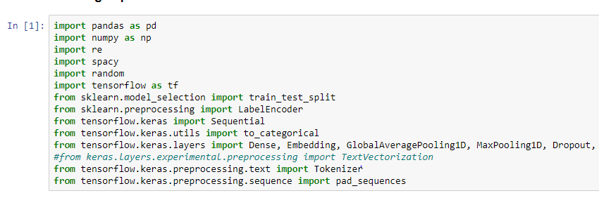
Bibliotecas

Slide 4
Pré-Processamento
Limpeza das Sentenças
Verificar os Intents
Criar os Labels para o treinamento

Slide 5
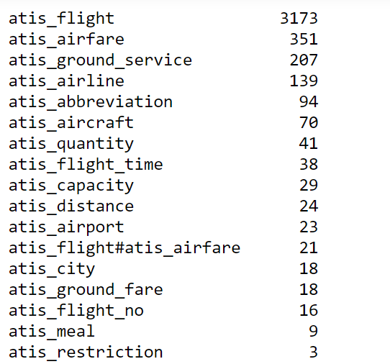
Intents
17 Intenções no dataset

Slide 6
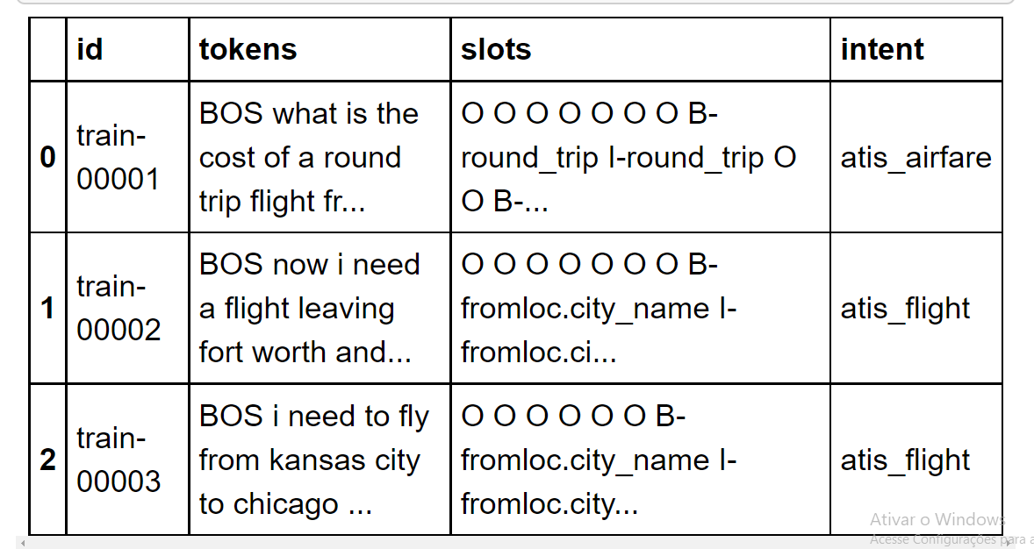
Dados - Antes

Slide 7
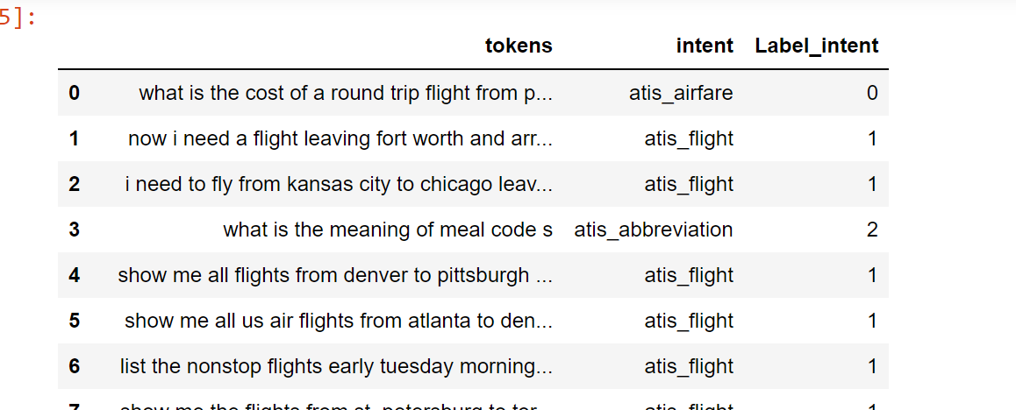
Dados - Depois

Slide 8
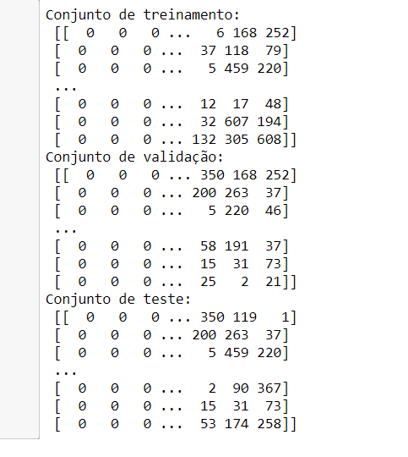
Embeddings
Tokenizer
Conjunto de treinamento
Padding

Slide 9
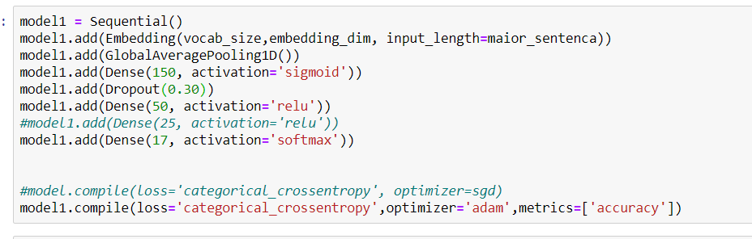
DeepLearning - Classificador Intenções

Slide 10
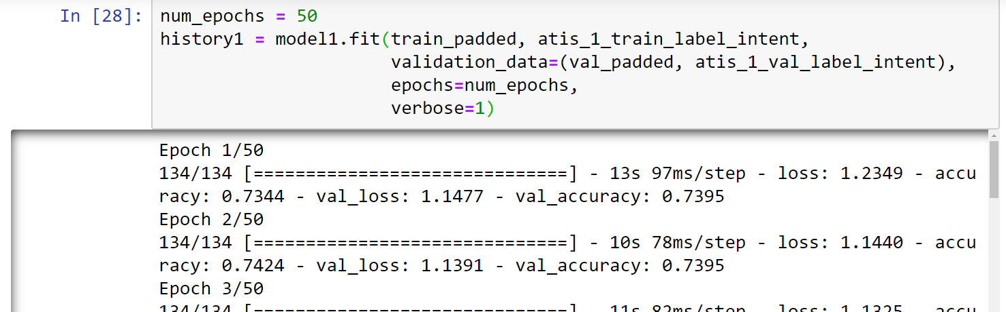
Deep Learning - Primeiras Épocas

Slide 11
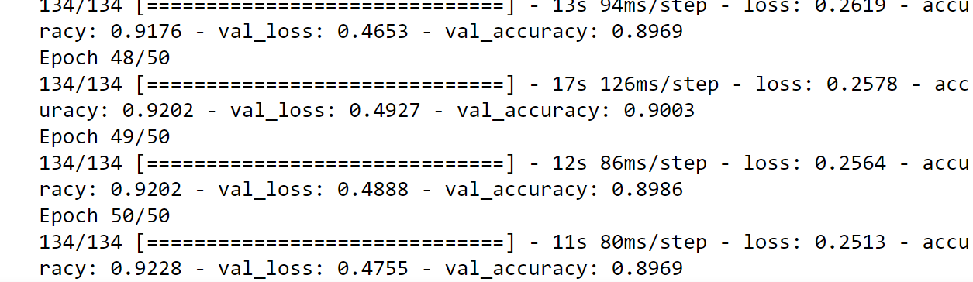
Deep Learning - Últimas Épocas

Slide 12
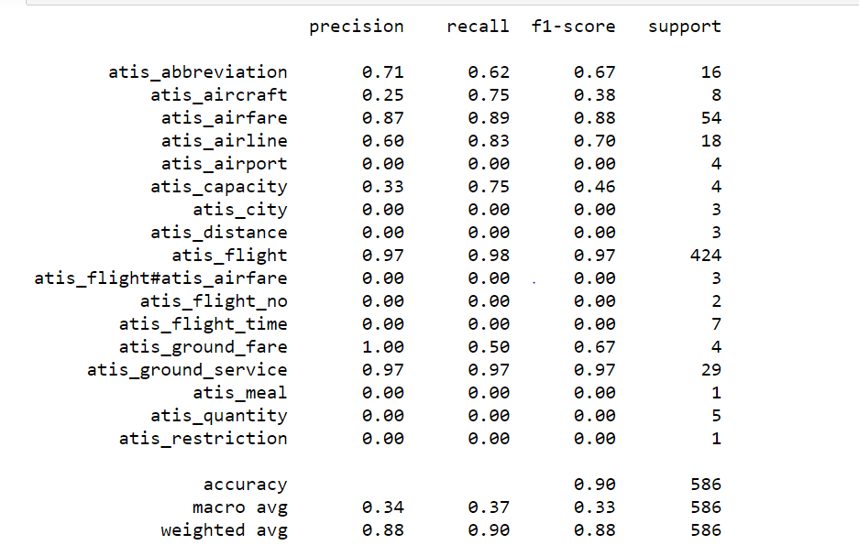
Report - Precision , Recall e F-1

Slide 13
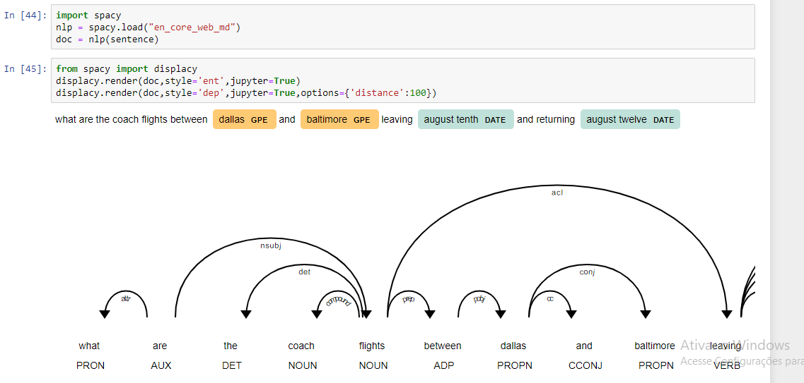
Extração das Entidades
Spacy
Extrair as entidades
Erros em Algumas
Usamos as dependências

Slide 14
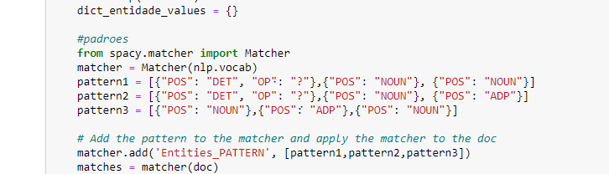
Extração das Entidades
Padrões
spacy Matcher

Slide 15
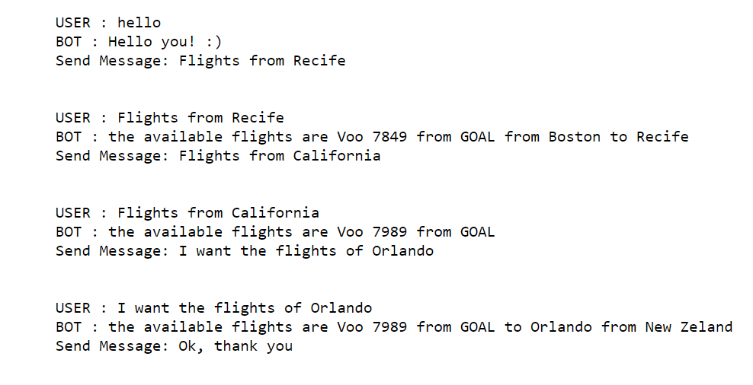
Bot

Slide 16
FIM

